Slide 1




Thứ … ngày … tháng … năm …

Slide 2



Slide 3
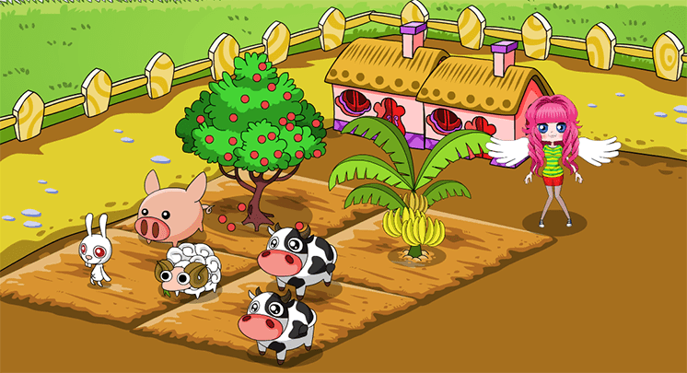


NÔNG TRẠI CỦA TÔI

Slide 4








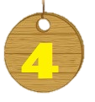
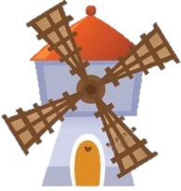
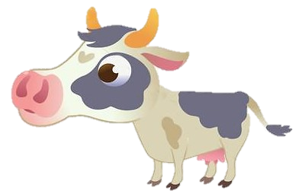
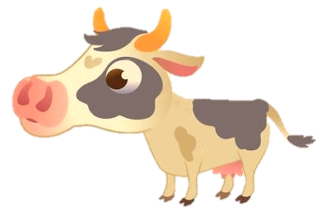
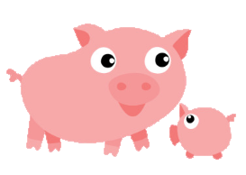


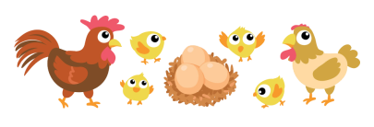
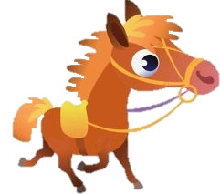
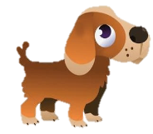
BÀI MỚI
Notes:
Bấm vào câu hỏi, trả lời xong bấm quay lại rồi bấm vào con vật tương ứng với câu hỏi

Slide 5
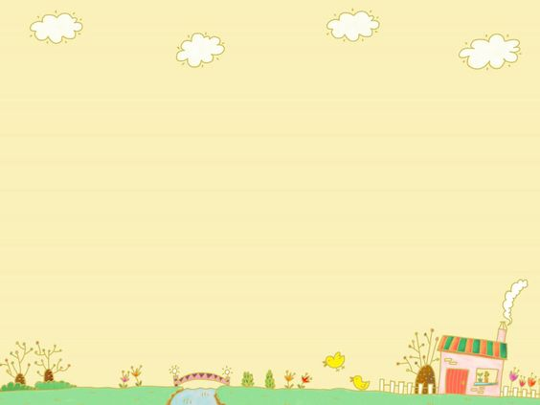


1. Khi ước lượng một độ dài nào đó em làm bằng cách nào?
Muốn trừ hai phân số cùng mẫu số, ta trừ tử số của phân số thứ nhất cho tử số của phân số thứ hai và giữ nguyên mẫu số.

Slide 6
2. Nêu quy tắc trừ hai phân số khác mẫu số.
Muốn trừ hai phân số khác mẫu số ta quy đồng mẫu số hai phân số rồi trừ hai phân số đó.

Slide 7


$\frac{4}{9}$ - $\frac{2}{9}$ = ?
$$\frac{2}{9}$$

Slide 8


$\frac{7}{5}$ - $\frac{3}{7}$ = ?
$$\frac{34}{35}$$

Slide 9


Slide 10
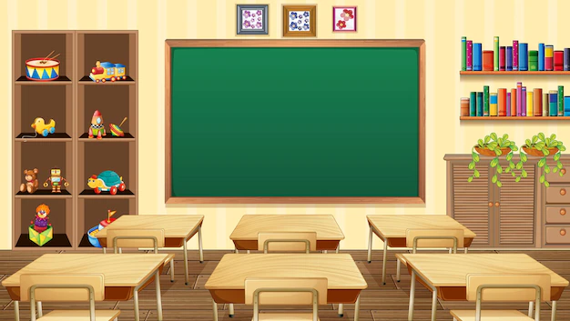


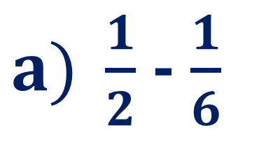











1
Tính
$a) \frac{1}{2}$ - $\frac{1}{6}$
b$) \frac{3}{4}$ - $\frac{5}{8}$
c$) \frac{7}{10}$ - $\frac{2}{5}$
d$) \frac{7}{12}$ - $\frac{1}{3}$
=$\frac{3}{6}$ - $\frac{1}{6}$
=$\frac{6}{8}$ - $\frac{5}{8}$
=$\frac{7}{10}$ - $\frac{4}{10}$
=$\frac{7}{12}$ - $\frac{4}{12}$
=$\frac{2}{6}$
=$\frac{1}{8}$
=$\frac{3}{10}$
=$\frac{3}{12}$
=$\frac{1}{3}$
=$\frac{1}{4}$

Slide 11


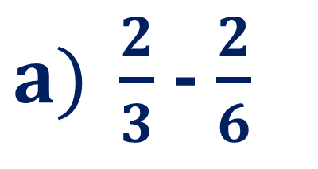










2
Rút gọn rồi tính
$a) \frac{2}{3}$ - $\frac{2}{6}$
b$) \frac{5}{6}$ - $\frac{3}{18}$
c$) \frac{8}{14}$ - $\frac{2}{7}$
d$) \frac{12}{20}$ - $\frac{2}{5}$
=$\frac{2}{3}$ - $\frac{1}{3}$
=$\frac{5}{6}$ - $\frac{1}{6}$
=$\frac{4}{7}$ - $\frac{2}{7}$
=$\frac{3}{5}$ - $\frac{2}{5}$
=$\frac{1}{3}$
=$\frac{4}{6}$
=$\frac{2}{7}$
=$\frac{1}{5}$
=$\frac{2}{3}$

Slide 12
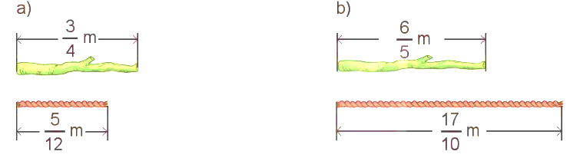




Sợi dây hay cây gậy dài hơn và dài hơn bao nhiêu mét?
3
Cây gậy dài hơn sợi dây và dài hơn số mét là:
Sợi dây dài hơn cây gậy và dài hơn số mét là:
=$\frac{3}{4}$ - $\frac{5}{12}$
=$\frac{17}{10}$ - $\frac{6}{5}$
=$\frac{1}{3}$ (m)
=$\frac{1}{2}$ (m)

Slide 13
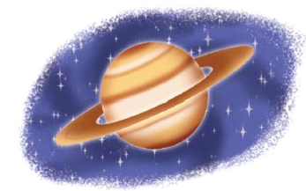

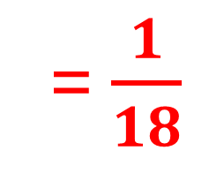


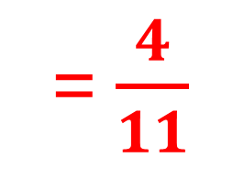

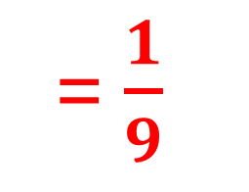











4
Giải ô chữ dưới đây
$$\frac{5}{18}$$
$$\frac{1}{9}$$
$$\frac{1}{18}$$
$$\frac{4}{11}$$
$$\frac{4}{9}$$
$$\frac{9}{22}$$
?
S
O
?
?
A
T
?
?
H
Ổ
?
Biết rằng:
$$\frac{5}{18}−\frac{1}{6}$$
= $\frac{1}{9}$
$$\frac{7}{18}−\frac{5}{18}−\frac{1}{18}$$
= $\frac{1}{18}$
A
O
$$\frac{3}{6}−\frac{1}{18}$$
= $\frac{4}{9}$
$$\frac{5}{22}+\frac{7}{22}−\frac{3}{22}$$
= $\frac{9}{22}$
H
Ổ
$$\frac{2}{9}+\frac{1}{18}$$
= $\frac{5}{18}$
$$\frac{2}{22}+\frac{7}{22}−\frac{1}{22}$$
= $\frac{4}{11}$
S
T

Slide 14



5
Bác Tân có một mảnh đất. Bác đã sử dụng $\frac{7}{12}$ diện tích mảnh đất để trồng rau và hoa. Biết phần được dùng để trồng rau chiếm $\frac{1}{3}$diện tích. Hỏi bác Tân còn lại bao nhiêu phần diện tích để trồng hoa?
Tóm tắt:
Rau và hoa: $\frac{7}{12}$ diện tích
Rau: $\frac{1}{3}$diện tích
Hoa: …diện tích?
Bài giải:
Bác Tân còn lại số phần diện tích để trồng hoa là:
$\frac{7}{12}$ − $\frac{1}{3}$= $\frac{1}{4}$(diện tích)
Đáp số: $\frac{1}{4}$ diện tích

Slide 15



